Slide 1


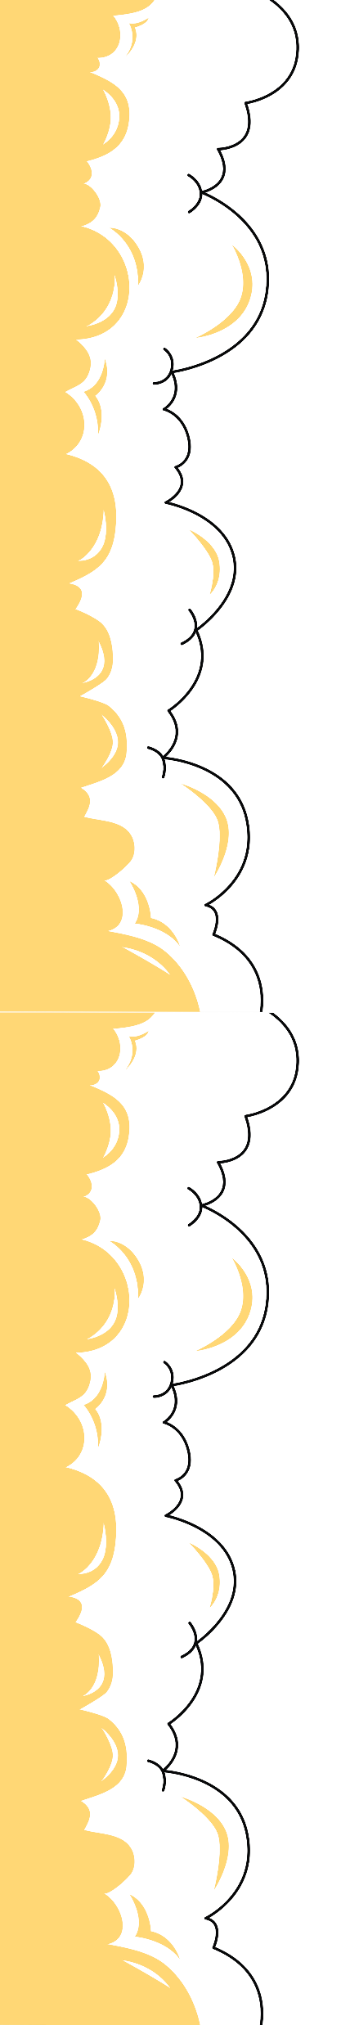

02

Slide 2

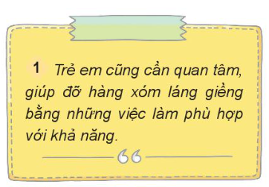
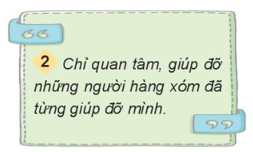
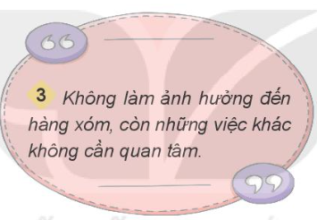

Em đồng tình hoặc không đồng tình với ý kiến nào dưới đây? Vì sao?
BÀI 1

Slide 3











Slide 4
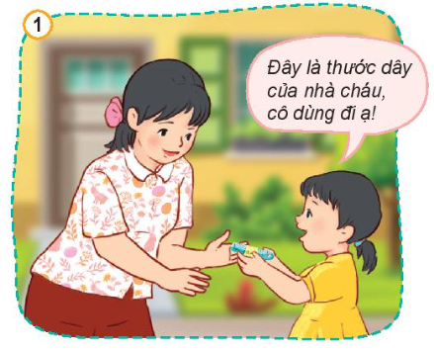
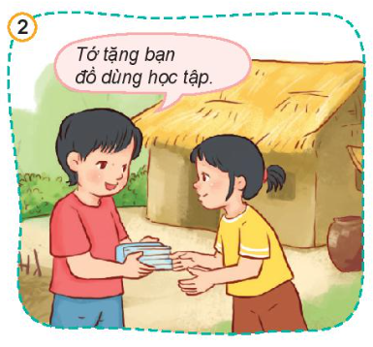
Nhận xét thái độ, việc làm của các bạn trong mỗi tranh
BÀI 2
Bạn gái cho cô hàng xóm
mượn thước đo.
Bạn trai đang tặng đồ dùng cho bạn nữ gặp khó khăn.
Notes:
Thiết kế: Hương Thảo – tranthao121004@gmail.com

